Slide 1
アルゴリズム 第8回授業 “最大値最小値” （教科書 Page 49-56)
山口雅樹 （CISSP）
https://github.com/masakage/algorithm

Slide 2
本日の進め方
・前回の復習（2次元配列と計算量）
・最大値と最小値を求めるアルゴリズム
・Training 2-1
・まとめ

Slide 3
前回のおさらい（2次元配列） 名前 クラス番号
○プログラム名：9列9行の九九の表
○整数型：Kuku[9,9]
○整数型：Lidx
○整数型：Cidx
■
｜■
｜｜ ●
｜□
□
 | 0 | 1 | 2 | 3 | 4 | 5 | 6 | 7 | 8
0 | 1 | 2 | 3 | 4 | 5 | 6 | 7 | 8 | 9
1 | 2 | 4 | 6 | 8 | 10 | 12 | 14 | 16 | 18
2 | 3 | 6 | 9 | 12 | 15 | 18 | 21 | 24 | 27
3 | 4 | 8 | 12 | 16 | 20 | 24 | 28 | 32 | 36
4 | 5 | 10 | 15 | 20 | 25 | 30 | 35 | 40 | 45
5 | 6 | 12 | 18 | 24 | 30 | 36 | 42 | 48 | 54
6 | 7 | 14 | 21 | 28 | 35 | 42 | 49 | 56 | 63
7 | 8 | 16 | 24 | 32 | 40 | 48 | 56 | 64 | 72
8 | 9 | 18 | 27 | 36 | 45 | 54 | 53 | 72 | 81

Slide 4
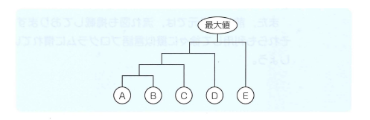
5要素からなる配列の最大値の求めかた
トナーメント方式

Slide 5
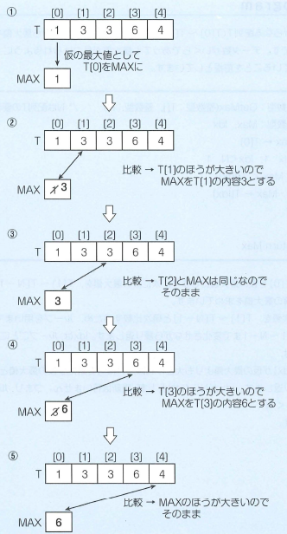

Slide 6
5要素からなる配列の最大値
○プログラム名：最大値 /* 教科書 52ページサンプル */
○整数型：T[5]
○整数型：Idx
○整数型：Max
●T[1] ← 1
●T[2] ← 3
●T[3] ← 3
●T[4] ← 6
●T[5] ← 4
●Max ← T[1]
■Idx：1,Idx<6,1
｜▲Max ＜ T[Idx]
｜｜ ●Max ← T[Idx]
｜▼
□
●表示処理(Max)
Maxの初期値は 1 ( T[1]の値)
Idx | Max
1 | 1 (1と1を比較）
2 | 3 (1と3を比較）
3 | 3 (3と3を比較）
4 | 6 (3と6を比較）
5 | 6 (6と4を比較)

Slide 7
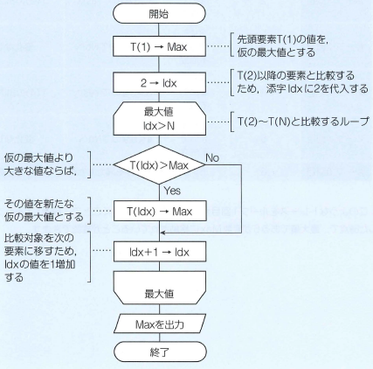

Slide 8
using System; // 最大値を求める C#でのサンプルプログラム
using System.Collections.Generic;
using System.Linq;
using System.Text;
using System.Threading.Tasks;
namespace ConsoleApp1
{
class Max
{
static void Main(string[] args)
{
var T = new int[] { 1, 3, 3, 6, 4 };
int Idx = 0;
int Max = 0;
Max = T[0];
for (Idx = 0; Idx < 5; Idx++)
{
if (Max < T[Idx])
{
Max = T[Idx];
}
}
Console.WriteLine(Max);
Console.ReadKey();
}
}
}

Slide 9
5要素からなる配列の最小値
○プログラム名：最大値 /* 教科書 56ページサンプル */
○整数型：T[5] /*配列は1から始まる */
○整数型：Idx
○整数型：Min
●T[1] ← 8
●T[2] ← 4
●T[3] ← 2
●T[4] ← 1
●T[5] ← 6
●Min← T[1]
■Idx：1,Idx<6,1
｜▲Min ＞ T[Idx]
｜｜ ●Min ← T[Idx]
｜▼
□
●表示処理(Min)
Maxの初期値は 1 ( T[1]の値)
Idx | Min
1 | 8 (8と8を比較）
2 | 4 (8と4を比較）
3 | 2 (4と2を比較）
4 | 1 (2と1を比較)
5 | 1 (1と6を比較)

Slide 10
Training 2-1
・Totalには、初期値を入れる
・設問(a)は、Totalに何を入れるか注意する事
・ループは、1から始まっている事に注意する事
・各値をトレースしていくこと

Slide 11
